Slide 1

Taller: Prevención del suicidio en la escuela
Estrategia de Convivencia Escolar

Slide 2

Objetivo del Taller
Brindar herramientas a las comunidades educativas para la prevención del suicidio.

Slide 3

Estamos en un espacio seguro.
¿Qué características tiene este espacio?

Slide 4
Nuestros saberes sobre el suicido…
Yo creo que el suicidio es…
Las personas se suicidan por…
Cuando yo pienso en el suicidio, siento…
Si alguien muere por suicidio, lo más difícil para mí sería…
Mientras crecía, lo que aprendí sobre el suicidio fue…
Las personas en duelo por suicidio…
No darse cuenta de que un familiar, fallecido por suicidio, estaba mal, significa que…
Un adolescente que considera el suicidio como una posibilidad…

Slide 5
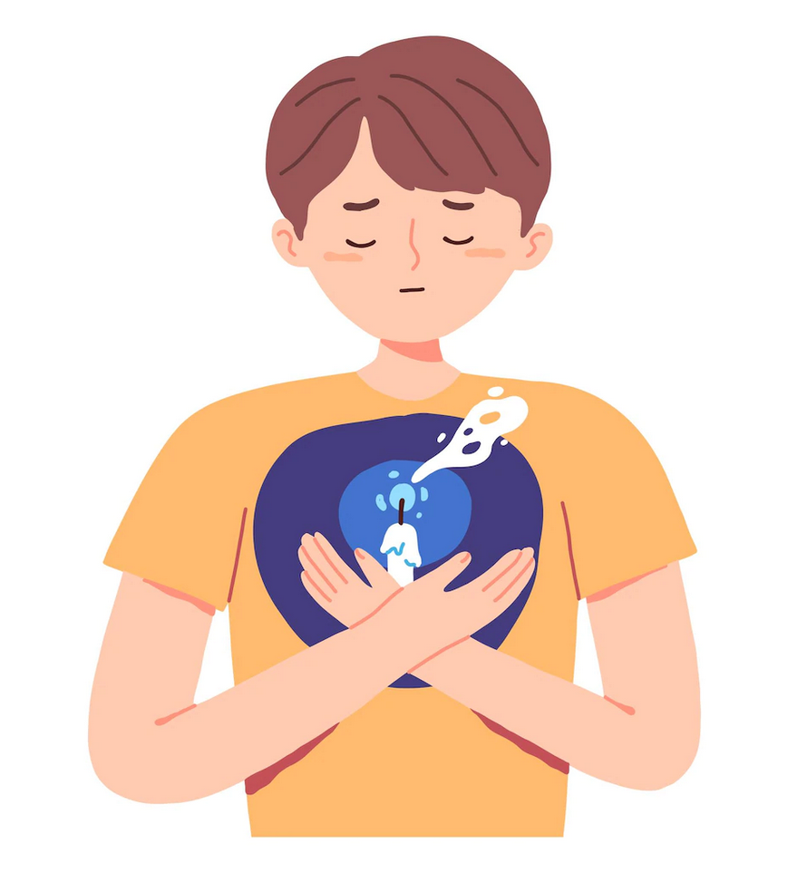
Reflexionamos
De acuerdo a sus respuestas, ¿qué opinan sobre lo que conocen y sus reacciones ante situaciones de suicidio?

Slide 6
Ideas clave
El suicidio es un hecho poco previsible/imaginable en la mayoría de nuestras realidades.
Existen diversas ideas, concepciones sobre el suicidio, que reflejan el poco conocimiento al respecto.
Algunas ideas no corresponde al entendimiento actual sobre el suicidio, por lo que requerimos reaprender sobre este tema y herramientas para atenderlo.

Slide 7
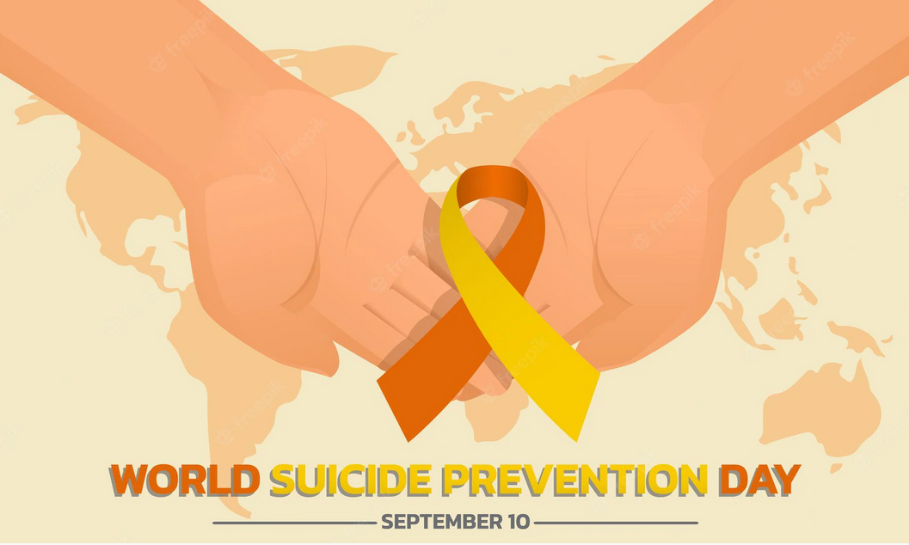
El suicidio como problema de salud pública

Slide 8

¿Quién es afectado/a por el suicidio de una persona?
¿Cuántas personas fallecen, cada año, debido al suicidio?
¿Quiénes muestran interés en prevenir suicidios?
¿Quiénes muestran interés por apoyar a personas en duelo por suicidio? -> SOBREVIVIENTES A PÉRDIDA
¿Quién es el real agente encargado de realizar prevención del suicidio? -> LA SOCIEDAD

Slide 9

El suicidio como problema de salud pública
Trastorno bipolar
Trauma
Depresión
Problemas de sueño
Desesperanza
Asociación entre el suicidio y la problemática de salud mental
Consumo de sustancias
Desregulación emocional
Trastornos alimenticios
Trastornos de la personalidad
Esquizofrenia
Notes:
Benson, O., Gibson, S. Brand, S., Boden, Z., Owen, G. (2018). Understanding the process of suicide through accounts of experience – A new focus for suicide prevention. SANE, St. Mark's Studios, 14 Chillingworth Road, Islington, London
Dunkley, C., Borthwick, A. Barlett, R., Dunkley, L., Palmer, S., Gleeson, S. Kingdon, D. (2018) Hearing the Suicidal Patient’s Emotional Pain A Typological Model to Improve Communication Crisis 39(4), 267–274
Quinnett, P. (1995). QPR: Ask a Question, Save a Life. The QPR Institute, Spokane, Washington Disponible en: www.qprinstitute.com
Stallman, H. (2018) Coping planning: a patient-centred and strengths-focused approach to suicide prevention training. Australasian Psychiatry Vol 26(2) 141 –144
SFA Suicide First Aid – Understanding Suicide Intervention. Disponible en: https://suicidefirstaid.org.au/
UNICEF (2019) Disponible en: https://www.unicef.org/peru/spanish/children_3789.htm
Valdivia, A. (2014). Suicidología. Prevención, tratamiento psicológico e investigación de procesos suicidas, Fondo Editorial UPC
Valdivia, A. (2017). Retos clínicos y sociales del suicidólogo. Casos, ejercicios e historias para enfrentar el desafío profesional, Fondo Editorial UPC
Valdivia, A., Stark, D. (2017). Blue lights on bridges- Emergency responders’ attitudes about suicide threats occurring on a bridge in Lima, Peru, SCIREA Journal of Sociology. Vol. 2, No. 2, pp. 1 - 16
Wasserman, D. & Wasserman, C. (2009). Oxford textbook of Suicidology and Suicide Prevention. A Global Perspective.
Wasserman, D. (2009). Suicide: An Unnecessary Death. Ed. Martin Dunitz.

Slide 10
El suicidio como problema de salud pública
Cerca de 800 000 personas se suicidan cada año.
Por cada suicidio, hay muchas más tentativas de suicidio cada año. Entre la población en general, un intento de suicidio no consumado, es el factor individual de riesgo más importante.
El suicidio es la segunda causa principal de defunción en el grupo etario de 15 a 29 años.
El 79% de todos los suicidios se produce en países de ingresos bajos y medianos.
La ingestión de plaguicidas, el ahorcamiento y las armas de fuego son algunos de los métodos más comunes de suicidio en todo el mundo.
FUENTE: OMS, 2019
Notes:
Benson, O., Gibson, S. Brand, S., Boden, Z., Owen, G. (2018). Understanding the process of suicide through accounts of experience – A new focus for suicide prevention. SANE, St. Mark's Studios, 14 Chillingworth Road, Islington, London
Dunkley, C., Borthwick, A. Barlett, R., Dunkley, L., Palmer, S., Gleeson, S. Kingdon, D. (2018) Hearing the Suicidal Patient’s Emotional Pain A Typological Model to Improve Communication Crisis 39(4), 267–274
Quinnett, P. (1995). QPR: Ask a Question, Save a Life. The QPR Institute, Spokane, Washington Disponible en: www.qprinstitute.com
Stallman, H. (2018) Coping planning: a patient-centred and strengths-focused approach to suicide prevention training. Australasian Psychiatry Vol 26(2) 141 –144
SFA Suicide First Aid – Understanding Suicide Intervention. Disponible en: https://suicidefirstaid.org.au/
UNICEF (2019) Disponible en: https://www.unicef.org/peru/spanish/children_3789.htm
Valdivia, A. (2014). Suicidología. Prevención, tratamiento psicológico e investigación de procesos suicidas, Fondo Editorial UPC
Valdivia, A. (2017). Retos clínicos y sociales del suicidólogo. Casos, ejercicios e historias para enfrentar el desafío profesional, Fondo Editorial UPC
Valdivia, A., Stark, D. (2017). Blue lights on bridges- Emergency responders’ attitudes about suicide threats occurring on a bridge in Lima, Peru, SCIREA Journal of Sociology. Vol. 2, No. 2, pp. 1 - 16
Wasserman, D. & Wasserman, C. (2009). Oxford textbook of Suicidology and Suicide Prevention. A Global Perspective.
Wasserman, D. (2009). Suicide: An Unnecessary Death. Ed. Martin Dunitz.

Slide 11
El suicidio como problema de salud pública
18% de la población suicida en el Perú corresponde a niños, niñas y adolescentes
(Instituto nacional de salud mental Honorio Delgado – Hideyo Noguchi, 2019)
https://www.insm.gob.pe/oficinas/comunicaciones/notasdeprensa/2013/013.html
Notes:
Benson, O., Gibson, S. Brand, S., Boden, Z., Owen, G. (2018). Understanding the process of suicide through accounts of experience – A new focus for suicide prevention. SANE, St. Mark's Studios, 14 Chillingworth Road, Islington, London
Dunkley, C., Borthwick, A. Barlett, R., Dunkley, L., Palmer, S., Gleeson, S. Kingdon, D. (2018) Hearing the Suicidal Patient’s Emotional Pain A Typological Model to Improve Communication Crisis 39(4), 267–274
Quinnett, P. (1995). QPR: Ask a Question, Save a Life. The QPR Institute, Spokane, Washington Disponible en: www.qprinstitute.com
Stallman, H. (2018) Coping planning: a patient-centred and strengths-focused approach to suicide prevention training. Australasian Psychiatry Vol 26(2) 141 –144
SFA Suicide First Aid – Understanding Suicide Intervention. Disponible en: https://suicidefirstaid.org.au/
UNICEF (2019) Disponible en: https://www.unicef.org/peru/spanish/children_3789.htm
Valdivia, A. (2014). Suicidología. Prevención, tratamiento psicológico e investigación de procesos suicidas, Fondo Editorial UPC
Valdivia, A. (2017). Retos clínicos y sociales del suicidólogo. Casos, ejercicios e historias para enfrentar el desafío profesional, Fondo Editorial UPC
Valdivia, A., Stark, D. (2017). Blue lights on bridges- Emergency responders’ attitudes about suicide threats occurring on a bridge in Lima, Peru, SCIREA Journal of Sociology. Vol. 2, No. 2, pp. 1 - 16
Wasserman, D. & Wasserman, C. (2009). Oxford textbook of Suicidology and Suicide Prevention. A Global Perspective.
Wasserman, D. (2009). Suicide: An Unnecessary Death. Ed. Martin Dunitz.

Slide 12
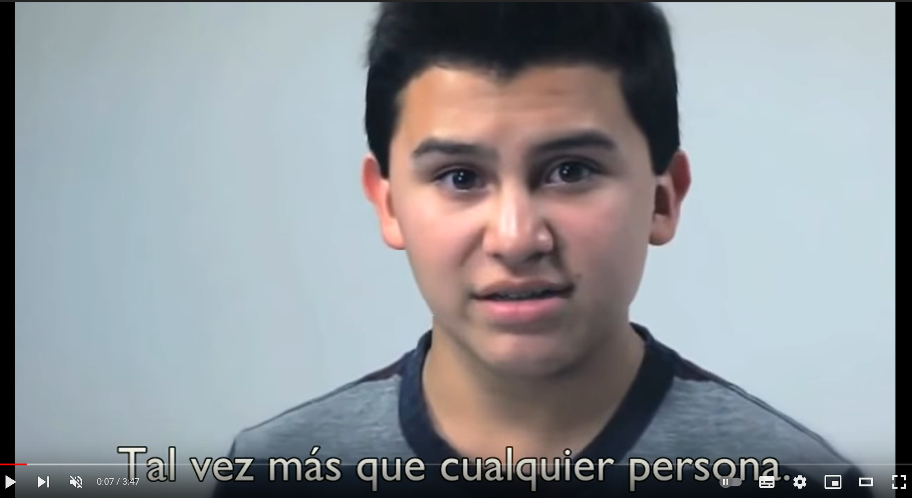
Video: Prevención del suicidio adolescente

Slide 13

Plenaria
Nociones sobre el suicidio
¿Qué ideas del video ayudan a comprender mejor el tema sobre suicidio?

Slide 14
Plenaria
Nociones sobre el suicidio
MUCHAS PERSONAS QUE PIENSAN EN SUICIDARSE, NO QUIEREN REALMENTE
MORIR…
Lo que creemos del suicidio…
Las personas se suicidan por…
Lo que aprendí sobre el suicidio …
No darse cuenta de que un familiar, fallecido por suicidio, estaba mal, significa que…
Un adolescente que considera el suicidio como una posibilidad…
…LO QUE DESEAN ES ELIMINAR SU DOLOR Y EL SUFRIMIENTO QUE PIENSAN QUE SUS SERES QUERIDOS TIENEN POR SU CAUSA
EL SUICIDIO ES UNA DE LAS MUERTES MÁS PREVENIBLES

Slide 15
MITOS SOBRE EL SUICIDIO
Mito
Respuesta
  Nadie puede evitar un suicidio, es imposible.
  Solo un experto puede evitar un suicidio.
  Si se habla abiertamente del tema con una persona en potencial riesgo suicida, “se le meterá la idea en la cabeza” y será nuestra culpa que se quite la vida.
  Muchas veces la persona no quiere suicidarse, solo quiere llamar la atención; lo mejor es no hacerle caso, hasta que “se le pase”.
  El suicidio es un acto de cobardía/valentía.
  Los niños nunca se suicidan, no entienden lo que es el suicidio.
  Es suicidio es prevenible y la prevención más efectiva viene de la comunidad.
  Todos podemos evitar un suicidio con la información adecuada.
  Si se habla abiertamente del tema con una persona en potencial riesgo suicida, se abrirá un canal de escucha empática y podrán encontrar juntos ayuda.
  Es suicidio es 1000% serio en todos los casos, alguien que pide ayuda no debe ser juzgado o invalidado, solo ayudado.
  El suicidio no puede tener ninguna etiqueta o adjetivo fuera del sufrimiento.
  Hay evidencia de ideación suicida y suicidio en niños de múltiple edades, siempre hay que escucharles y brindar apoyo.
Notes:
Benson, O., Gibson, S. Brand, S., Boden, Z., Owen, G. (2018). Understanding the process of suicide through accounts of experience – A new focus for suicide prevention. SANE, St. Mark's Studios, 14 Chillingworth Road, Islington, London
Dunkley, C., Borthwick, A. Barlett, R., Dunkley, L., Palmer, S., Gleeson, S. Kingdon, D. (2018) Hearing the Suicidal Patient’s Emotional Pain A Typological Model to Improve Communication Crisis 39(4), 267–274
Quinnett, P. (1995). QPR: Ask a Question, Save a Life. The QPR Institute, Spokane, Washington Disponible en: www.qprinstitute.com
Stallman, H. (2018) Coping planning: a patient-centred and strengths-focused approach to suicide prevention training. Australasian Psychiatry Vol 26(2) 141 –144
SFA Suicide First Aid – Understanding Suicide Intervention. Disponible en: https://suicidefirstaid.org.au/
UNICEF (2019) Disponible en: https://www.unicef.org/peru/spanish/children_3789.htm
Valdivia, A. (2014). Suicidología. Prevención, tratamiento psicológico e investigación de procesos suicidas, Fondo Editorial UPC
Valdivia, A. (2017). Retos clínicos y sociales del suicidólogo. Casos, ejercicios e historias para enfrentar el desafío profesional, Fondo Editorial UPC
Valdivia, A., Stark, D. (2017). Blue lights on bridges- Emergency responders’ attitudes about suicide threats occurring on a bridge in Lima, Peru, SCIREA Journal of Sociology. Vol. 2, No. 2, pp. 1 - 16
Wasserman, D. & Wasserman, C. (2009). Oxford textbook of Suicidology and Suicide Prevention. A Global Perspective.
Wasserman, D. (2009). Suicide: An Unnecessary Death. Ed. Martin Dunitz.

Slide 16
MITOS SOBRE EL SUICIDIO
Mito
Respuesta
  Si intentó quitarse la vida varias veces y no lo consiguió es porque “en el fondo no se quiere suicidar”.
  La persona en “verdadero” riesgo suicida está cien por ciento convencida de que quiere morir.
  Las personas en riesgo suicida están locas, enfermas.
  Las personas en riesgo suicida nunca comunican sus intenciones.
  Solo las personas deprimidas se suicidan.
  Cuando la persona ya decidió acabar con su propia vida, no se puede hacer nada por ayudar.
  Si alguien se corta o hace daño a propósito es porque “está de moda”.
  Las personas que lo intentan no están seguras, porque su objetivo es dejar de sufrir y no necesariamente dejar de vivir, pueden dudar.
  Cualquier comunicación o intento suicida es un riesgo y hay que tomarlo en serio.
  Quien considera el suicidio como una opción es una persona que sufre, sin más etiquetas.
  Las personas en riesgo comunican sus intenciones de muchas formas, verbal y no verbalmente.
  Hay muchos trastornos que están asociados a la ideación suicida, así como muchos otros factores debido a que es multicausal.
  Generalmente, quien se hace daño busca tolerar el sufrimiento que vive. Siempre hay que prestar atención y brindar ayuda.
Notes:
Benson, O., Gibson, S. Brand, S., Boden, Z., Owen, G. (2018). Understanding the process of suicide through accounts of experience – A new focus for suicide prevention. SANE, St. Mark's Studios, 14 Chillingworth Road, Islington, London
Dunkley, C., Borthwick, A. Barlett, R., Dunkley, L., Palmer, S., Gleeson, S. Kingdon, D. (2018) Hearing the Suicidal Patient’s Emotional Pain A Typological Model to Improve Communication Crisis 39(4), 267–274
Quinnett, P. (1995). QPR: Ask a Question, Save a Life. The QPR Institute, Spokane, Washington Disponible en: www.qprinstitute.com
Stallman, H. (2018) Coping planning: a patient-centred and strengths-focused approach to suicide prevention training. Australasian Psychiatry Vol 26(2) 141 –144
SFA Suicide First Aid – Understanding Suicide Intervention. Disponible en: https://suicidefirstaid.org.au/
UNICEF (2019) Disponible en: https://www.unicef.org/peru/spanish/children_3789.htm
Valdivia, A. (2014). Suicidología. Prevención, tratamiento psicológico e investigación de procesos suicidas, Fondo Editorial UPC
Valdivia, A. (2017). Retos clínicos y sociales del suicidólogo. Casos, ejercicios e historias para enfrentar el desafío profesional, Fondo Editorial UPC
Valdivia, A., Stark, D. (2017). Blue lights on bridges- Emergency responders’ attitudes about suicide threats occurring on a bridge in Lima, Peru, SCIREA Journal of Sociology. Vol. 2, No. 2, pp. 1 - 16
Wasserman, D. & Wasserman, C. (2009). Oxford textbook of Suicidology and Suicide Prevention. A Global Perspective.
Wasserman, D. (2009). Suicide: An Unnecessary Death. Ed. Martin Dunitz.

Slide 17
INTERVENCIÓN EN CRISIS – 3 PASOS
Detección de señales de alerta
Derivación y seguimiento
Manejo específico de crisis suicidas
Notes:
Benson, O., Gibson, S. Brand, S., Boden, Z., Owen, G. (2018). Understanding the process of suicide through accounts of experience – A new focus for suicide prevention. SANE, St. Mark's Studios, 14 Chillingworth Road, Islington, London
Dunkley, C., Borthwick, A. Barlett, R., Dunkley, L., Palmer, S., Gleeson, S. Kingdon, D. (2018) Hearing the Suicidal Patient’s Emotional Pain A Typological Model to Improve Communication Crisis 39(4), 267–274
Quinnett, P. (1995). QPR: Ask a Question, Save a Life. The QPR Institute, Spokane, Washington Disponible en: www.qprinstitute.com
Stallman, H. (2018) Coping planning: a patient-centred and strengths-focused approach to suicide prevention training. Australasian Psychiatry Vol 26(2) 141 –144
SFA Suicide First Aid – Understanding Suicide Intervention. Disponible en: https://suicidefirstaid.org.au/
UNICEF (2019) Disponible en: https://www.unicef.org/peru/spanish/children_3789.htm
Valdivia, A. (2014). Suicidología. Prevención, tratamiento psicológico e investigación de procesos suicidas, Fondo Editorial UPC
Valdivia, A. (2017). Retos clínicos y sociales del suicidólogo. Casos, ejercicios e historias para enfrentar el desafío profesional, Fondo Editorial UPC
Valdivia, A., Stark, D. (2017). Blue lights on bridges- Emergency responders’ attitudes about suicide threats occurring on a bridge in Lima, Peru, SCIREA Journal of Sociology. Vol. 2, No. 2, pp. 1 - 16
Wasserman, D. & Wasserman, C. (2009). Oxford textbook of Suicidology and Suicide Prevention. A Global Perspective.
Wasserman, D. (2009). Suicide: An Unnecessary Death. Ed. Martin Dunitz.

Slide 18

Señales de alerta de suicidio
  ¿Qué señales de alerta debemos prestar atención, para prevenir casos de suicidio?

Slide 19
1. DETECCIÓN DE SEÑALES DE ALERTA
Detectar señales de alerta implica un proceso activo que va mucho más allá de la percepción de síntomas observables. En realidad, las señales de alerta constituyen una comunicación suicida, que obedece a la existencia de ideación y riesgo.
  NO ESPERES A QUE SUCEDA UNA CRISIS, ACTÚA ANTES
Notes:
Benson, O., Gibson, S. Brand, S., Boden, Z., Owen, G. (2018). Understanding the process of suicide through accounts of experience – A new focus for suicide prevention. SANE, St. Mark's Studios, 14 Chillingworth Road, Islington, London
Dunkley, C., Borthwick, A. Barlett, R., Dunkley, L., Palmer, S., Gleeson, S. Kingdon, D. (2018) Hearing the Suicidal Patient’s Emotional Pain A Typological Model to Improve Communication Crisis 39(4), 267–274
Quinnett, P. (1995). QPR: Ask a Question, Save a Life. The QPR Institute, Spokane, Washington Disponible en: www.qprinstitute.com
Stallman, H. (2018) Coping planning: a patient-centred and strengths-focused approach to suicide prevention training. Australasian Psychiatry Vol 26(2) 141 –144
SFA Suicide First Aid – Understanding Suicide Intervention. Disponible en: https://suicidefirstaid.org.au/
UNICEF (2019) Disponible en: https://www.unicef.org/peru/spanish/children_3789.htm
Valdivia, A. (2014). Suicidología. Prevención, tratamiento psicológico e investigación de procesos suicidas, Fondo Editorial UPC
Valdivia, A. (2017). Retos clínicos y sociales del suicidólogo. Casos, ejercicios e historias para enfrentar el desafío profesional, Fondo Editorial UPC
Valdivia, A., Stark, D. (2017). Blue lights on bridges- Emergency responders’ attitudes about suicide threats occurring on a bridge in Lima, Peru, SCIREA Journal of Sociology. Vol. 2, No. 2, pp. 1 - 16
Wasserman, D. & Wasserman, C. (2009). Oxford textbook of Suicidology and Suicide Prevention. A Global Perspective.
Wasserman, D. (2009). Suicide: An Unnecessary Death. Ed. Martin Dunitz.

Slide 20
¿Qué señales de alerta debemos prestar atención, para prevenir casos de suicidio?
Ansiedad, agitación psicomotriz
Cambios en el estado de ánimo
Expresiones suicidas: “quiero morir”, “quisiera despertar y nunca despertar” “estoy cansada de vivir”
Depresión o falta de interés en cosas
Desesperanza apatía hacia la vida
Cambios notables en hábitos de sueño
Uso de medios dañinos
Presencia de intentos previos de suicidio, etc.

Slide 21
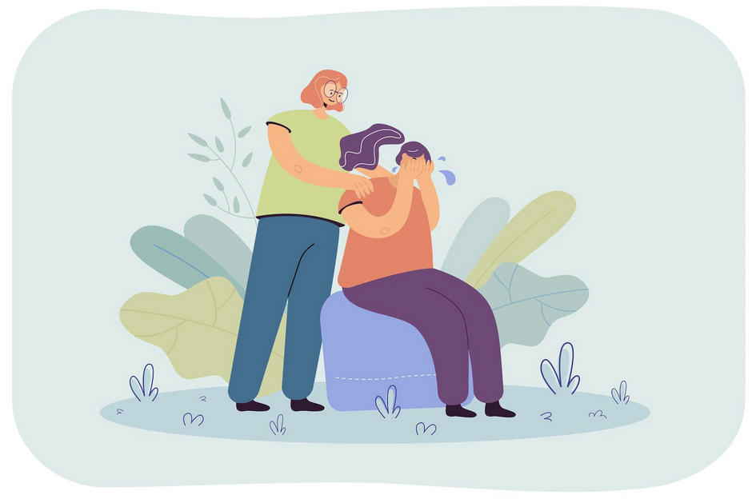
De acuerdo al video, ¿Cualquier persona puede apoyar en casos de crisis suicidas? ¿Cómo podemos ayudar?
Manejo de crisis suicidas

Slide 22

¿Qué considerar para apoyar en estos casos?
CONSIDERACIONES PARA EL ABORDAJE CUANDO SE DETECTAN DE SEÑALES DE ALERTA
Comunicar ideas suicidas representa un proceso doloroso. Para la persona implica hacer público algo muy íntimo y afrontar la incomprensión, juicio social, e invalidación.
No es fácil decir “quiero acabar con mi vida”.
Brindar un espacio SEGURO, libre de juicios, donde realmente se escuche el sufrimiento de quien nos busca.
Notes:
Benson, O., Gibson, S. Brand, S., Boden, Z., Owen, G. (2018). Understanding the process of suicide through accounts of experience – A new focus for suicide prevention. SANE, St. Mark's Studios, 14 Chillingworth Road, Islington, London
Dunkley, C., Borthwick, A. Barlett, R., Dunkley, L., Palmer, S., Gleeson, S. Kingdon, D. (2018) Hearing the Suicidal Patient’s Emotional Pain A Typological Model to Improve Communication Crisis 39(4), 267–274
Quinnett, P. (1995). QPR: Ask a Question, Save a Life. The QPR Institute, Spokane, Washington Disponible en: www.qprinstitute.com
Stallman, H. (2018) Coping planning: a patient-centred and strengths-focused approach to suicide prevention training. Australasian Psychiatry Vol 26(2) 141 –144
SFA Suicide First Aid – Understanding Suicide Intervention. Disponible en: https://suicidefirstaid.org.au/
UNICEF (2019) Disponible en: https://www.unicef.org/peru/spanish/children_3789.htm
Valdivia, A. (2014). Suicidología. Prevención, tratamiento psicológico e investigación de procesos suicidas, Fondo Editorial UPC
Valdivia, A. (2017). Retos clínicos y sociales del suicidólogo. Casos, ejercicios e historias para enfrentar el desafío profesional, Fondo Editorial UPC
Valdivia, A., Stark, D. (2017). Blue lights on bridges- Emergency responders’ attitudes about suicide threats occurring on a bridge in Lima, Peru, SCIREA Journal of Sociology. Vol. 2, No. 2, pp. 1 - 16
Wasserman, D. & Wasserman, C. (2009). Oxford textbook of Suicidology and Suicide Prevention. A Global Perspective.
Wasserman, D. (2009). Suicide: An Unnecessary Death. Ed. Martin Dunitz.

Slide 23
TODOS Y TODAS PODEMOS AYUDAR A PREVENIR EL SUICIDIO EN LAS INSTITUCIONES EDUCATIVAS

Slide 24
¿Cómo preguntar?
CONSIDERACIONES PARA EL ABORDAJE CUANDO SE DETECTAN DE SEÑALES DE ALERTA
En un espacio individual y momento de escucha activa y empática con el alumno o alumna, sin distracciones.
Ideas para preguntar:
  Algunas personas que se sienten mal pueden pensar en suicidarse, ¿lo estás pensando tú?
  ¿Has pensado en suicidarte?
Al ser la crisis un estado de emergencia, es mejor “exagerar” que omitir
RECUERDA:
Notes:
Benson, O., Gibson, S. Brand, S., Boden, Z., Owen, G. (2018). Understanding the process of suicide through accounts of experience – A new focus for suicide prevention. SANE, St. Mark's Studios, 14 Chillingworth Road, Islington, London
Dunkley, C., Borthwick, A. Barlett, R., Dunkley, L., Palmer, S., Gleeson, S. Kingdon, D. (2018) Hearing the Suicidal Patient’s Emotional Pain A Typological Model to Improve Communication Crisis 39(4), 267–274
Quinnett, P. (1995). QPR: Ask a Question, Save a Life. The QPR Institute, Spokane, Washington Disponible en: www.qprinstitute.com
Stallman, H. (2018) Coping planning: a patient-centred and strengths-focused approach to suicide prevention training. Australasian Psychiatry Vol 26(2) 141 –144
SFA Suicide First Aid – Understanding Suicide Intervention. Disponible en: https://suicidefirstaid.org.au/
UNICEF (2019) Disponible en: https://www.unicef.org/peru/spanish/children_3789.htm
Valdivia, A. (2014). Suicidología. Prevención, tratamiento psicológico e investigación de procesos suicidas, Fondo Editorial UPC
Valdivia, A. (2017). Retos clínicos y sociales del suicidólogo. Casos, ejercicios e historias para enfrentar el desafío profesional, Fondo Editorial UPC
Valdivia, A., Stark, D. (2017). Blue lights on bridges- Emergency responders’ attitudes about suicide threats occurring on a bridge in Lima, Peru, SCIREA Journal of Sociology. Vol. 2, No. 2, pp. 1 - 16
Wasserman, D. & Wasserman, C. (2009). Oxford textbook of Suicidology and Suicide Prevention. A Global Perspective.
Wasserman, D. (2009). Suicide: An Unnecessary Death. Ed. Martin Dunitz.

Slide 25
2. MANEJO ESPECÍFICO DE CRISIS SUICIDAS
Después de preguntar y obtener respuesta, valida inmediatamente a la persona:
  Muchas gracias por confiar en mi y contarme algo tan íntimo
  Estoy aquí
  Te escucho
  Sintiéndote así, quizá no se apropiado tomar decisiones mayores. ¿Qué te parece si te ayudo a sentir menor presión ahora mismo, sin la necesidad de decidir algo grande o permanente, como el suicidio?
Si el hecho de decir que ha pensado en suicidarse, calma un poco a la persona, permítele que te cuente el por qué y lo que siente; no obstante, si observas que su estado emocional es intenso, ayúdale a afrontar y buscar seguridad inmediatamente.
Si la persona indica que no considera el suicidio como una opción, podemos hacerle saber que la puerta para contactarnos y pedir ayuda siempre está abierta.
Notes:
Benson, O., Gibson, S. Brand, S., Boden, Z., Owen, G. (2018). Understanding the process of suicide through accounts of experience – A new focus for suicide prevention. SANE, St. Mark's Studios, 14 Chillingworth Road, Islington, London
Dunkley, C., Borthwick, A. Barlett, R., Dunkley, L., Palmer, S., Gleeson, S. Kingdon, D. (2018) Hearing the Suicidal Patient’s Emotional Pain A Typological Model to Improve Communication Crisis 39(4), 267–274
Quinnett, P. (1995). QPR: Ask a Question, Save a Life. The QPR Institute, Spokane, Washington Disponible en: www.qprinstitute.com
Stallman, H. (2018) Coping planning: a patient-centred and strengths-focused approach to suicide prevention training. Australasian Psychiatry Vol 26(2) 141 –144
SFA Suicide First Aid – Understanding Suicide Intervention. Disponible en: https://suicidefirstaid.org.au/
UNICEF (2019) Disponible en: https://www.unicef.org/peru/spanish/children_3789.htm
Valdivia, A. (2014). Suicidología. Prevención, tratamiento psicológico e investigación de procesos suicidas, Fondo Editorial UPC
Valdivia, A. (2017). Retos clínicos y sociales del suicidólogo. Casos, ejercicios e historias para enfrentar el desafío profesional, Fondo Editorial UPC
Valdivia, A., Stark, D. (2017). Blue lights on bridges- Emergency responders’ attitudes about suicide threats occurring on a bridge in Lima, Peru, SCIREA Journal of Sociology. Vol. 2, No. 2, pp. 1 - 16
Wasserman, D. & Wasserman, C. (2009). Oxford textbook of Suicidology and Suicide Prevention. A Global Perspective.
Wasserman, D. (2009). Suicide: An Unnecessary Death. Ed. Martin Dunitz.

Slide 26



2. MANEJO ESPECÍFICO DE CRISIS SUICIDAS
Las crisis suicidas suelen estar estrechamente relacionadas a momentos de emocionalidad intensa, o, incluso, a la presencia de desregulación emocional debido a vulnerabilidad neurobiológica.
La persona está sufriendo, empatiza y conecta emocionalmente con ello.
Durante la crisis, NO:
  Juzgues
  Pidas detalles o una historia completa
  Ignores
  Ofrezcas algo que no podrás necesariamente cumplir (“siempre estaré allí para ti”)
  Induzcas a una negación (“¿no estarás pensando en suicidarte, no?”)
Notes:
Benson, O., Gibson, S. Brand, S., Boden, Z., Owen, G. (2018). Understanding the process of suicide through accounts of experience – A new focus for suicide prevention. SANE, St. Mark's Studios, 14 Chillingworth Road, Islington, London
Dunkley, C., Borthwick, A. Barlett, R., Dunkley, L., Palmer, S., Gleeson, S. Kingdon, D. (2018) Hearing the Suicidal Patient’s Emotional Pain A Typological Model to Improve Communication Crisis 39(4), 267–274
Quinnett, P. (1995). QPR: Ask a Question, Save a Life. The QPR Institute, Spokane, Washington Disponible en: www.qprinstitute.com
Stallman, H. (2018) Coping planning: a patient-centred and strengths-focused approach to suicide prevention training. Australasian Psychiatry Vol 26(2) 141 –144
SFA Suicide First Aid – Understanding Suicide Intervention. Disponible en: https://suicidefirstaid.org.au/
UNICEF (2019) Disponible en: https://www.unicef.org/peru/spanish/children_3789.htm
Valdivia, A. (2014). Suicidología. Prevención, tratamiento psicológico e investigación de procesos suicidas, Fondo Editorial UPC
Valdivia, A. (2017). Retos clínicos y sociales del suicidólogo. Casos, ejercicios e historias para enfrentar el desafío profesional, Fondo Editorial UPC
Valdivia, A., Stark, D. (2017). Blue lights on bridges- Emergency responders’ attitudes about suicide threats occurring on a bridge in Lima, Peru, SCIREA Journal of Sociology. Vol. 2, No. 2, pp. 1 - 16
Wasserman, D. & Wasserman, C. (2009). Oxford textbook of Suicidology and Suicide Prevention. A Global Perspective.
Wasserman, D. (2009). Suicide: An Unnecessary Death. Ed. Martin Dunitz.

Slide 27
2. MANEJO ESPECÍFICO DE CRISIS SUICIDAS
Tus objetivos en esta etapa son:
Restringir acceso a medios letales con los que la persona pueda hacerse daño.
Ayudar a la persona a disminuir su intensidad emocional por medio de la conciencia plena y estrategias de estabilización.
Notes:
Benson, O., Gibson, S. Brand, S., Boden, Z., Owen, G. (2018). Understanding the process of suicide through accounts of experience – A new focus for suicide prevention. SANE, St. Mark's Studios, 14 Chillingworth Road, Islington, London
Dunkley, C., Borthwick, A. Barlett, R., Dunkley, L., Palmer, S., Gleeson, S. Kingdon, D. (2018) Hearing the Suicidal Patient’s Emotional Pain A Typological Model to Improve Communication Crisis 39(4), 267–274
Quinnett, P. (1995). QPR: Ask a Question, Save a Life. The QPR Institute, Spokane, Washington Disponible en: www.qprinstitute.com
Stallman, H. (2018) Coping planning: a patient-centred and strengths-focused approach to suicide prevention training. Australasian Psychiatry Vol 26(2) 141 –144
SFA Suicide First Aid – Understanding Suicide Intervention. Disponible en: https://suicidefirstaid.org.au/
UNICEF (2019) Disponible en: https://www.unicef.org/peru/spanish/children_3789.htm
Valdivia, A. (2014). Suicidología. Prevención, tratamiento psicológico e investigación de procesos suicidas, Fondo Editorial UPC
Valdivia, A. (2017). Retos clínicos y sociales del suicidólogo. Casos, ejercicios e historias para enfrentar el desafío profesional, Fondo Editorial UPC
Valdivia, A., Stark, D. (2017). Blue lights on bridges- Emergency responders’ attitudes about suicide threats occurring on a bridge in Lima, Peru, SCIREA Journal of Sociology. Vol. 2, No. 2, pp. 1 - 16
Wasserman, D. & Wasserman, C. (2009). Oxford textbook of Suicidology and Suicide Prevention. A Global Perspective.
Wasserman, D. (2009). Suicide: An Unnecessary Death. Ed. Martin Dunitz.

Slide 28

Derivación y seguimiento
¿Qué hacer después de apoyar en un momento de crisis suicida y adónde acudir?

Slide 29
3. DERIVACIÓN Y SEGUIMIENTO
Luego de la intervención en crisis, es necesario que generes la derivación respectiva a centros de salud, nacionales o particulares, en los cuales se les pueda brindar el tratamiento apropiado.
Una vez que hayas realizado esto, el apoyo debe continuar en correspondencia con lo que el/la profesional a cargo disponga, especialmente, para las intervenciones en crisis.
Recuerda que el manejo de la crisis NUNCA sustituye al proceso de terapia psicológica e intervención psiquiátrica.
LA PERSONA DEBE ELABORAR UN PLAN PERSONAL DE PREVENCIÓN E INTERVENCIÓN EN CRISIS CON AYUDA DE UN/A PROFESIONAL DE SALUD MENTAL
Notes:
Benson, O., Gibson, S. Brand, S., Boden, Z., Owen, G. (2018). Understanding the process of suicide through accounts of experience – A new focus for suicide prevention. SANE, St. Mark's Studios, 14 Chillingworth Road, Islington, London
Dunkley, C., Borthwick, A. Barlett, R., Dunkley, L., Palmer, S., Gleeson, S. Kingdon, D. (2018) Hearing the Suicidal Patient’s Emotional Pain A Typological Model to Improve Communication Crisis 39(4), 267–274
Quinnett, P. (1995). QPR: Ask a Question, Save a Life. The QPR Institute, Spokane, Washington Disponible en: www.qprinstitute.com
Stallman, H. (2018) Coping planning: a patient-centred and strengths-focused approach to suicide prevention training. Australasian Psychiatry Vol 26(2) 141 –144
SFA Suicide First Aid – Understanding Suicide Intervention. Disponible en: https://suicidefirstaid.org.au/
UNICEF (2019) Disponible en: https://www.unicef.org/peru/spanish/children_3789.htm
Valdivia, A. (2014). Suicidología. Prevención, tratamiento psicológico e investigación de procesos suicidas, Fondo Editorial UPC
Valdivia, A. (2017). Retos clínicos y sociales del suicidólogo. Casos, ejercicios e historias para enfrentar el desafío profesional, Fondo Editorial UPC
Valdivia, A., Stark, D. (2017). Blue lights on bridges- Emergency responders’ attitudes about suicide threats occurring on a bridge in Lima, Peru, SCIREA Journal of Sociology. Vol. 2, No. 2, pp. 1 - 16
Wasserman, D. & Wasserman, C. (2009). Oxford textbook of Suicidology and Suicide Prevention. A Global Perspective.
Wasserman, D. (2009). Suicide: An Unnecessary Death. Ed. Martin Dunitz.

Slide 30
3. DERIVACIÓN Y SEGUIMIENTO
¿Cómo me siento al ayudar/frente a este caso en particular?
¿Debo hacer algo yo para estar a salvo?
¿Necesito llorar?
Haz un seguimiento de TI MISMO(A) también:
¿He perdido a alguien por suicidio?
¿Necesito desahogarme?
¿Tengo yo ideas suicidas?
¿Con quién debo/puedo hablar?
Notes:
Benson, O., Gibson, S. Brand, S., Boden, Z., Owen, G. (2018). Understanding the process of suicide through accounts of experience – A new focus for suicide prevention. SANE, St. Mark's Studios, 14 Chillingworth Road, Islington, London
Dunkley, C., Borthwick, A. Barlett, R., Dunkley, L., Palmer, S., Gleeson, S. Kingdon, D. (2018) Hearing the Suicidal Patient’s Emotional Pain A Typological Model to Improve Communication Crisis 39(4), 267–274
Quinnett, P. (1995). QPR: Ask a Question, Save a Life. The QPR Institute, Spokane, Washington Disponible en: www.qprinstitute.com
Stallman, H. (2018) Coping planning: a patient-centred and strengths-focused approach to suicide prevention training. Australasian Psychiatry Vol 26(2) 141 –144
SFA Suicide First Aid – Understanding Suicide Intervention. Disponible en: https://suicidefirstaid.org.au/
UNICEF (2019) Disponible en: https://www.unicef.org/peru/spanish/children_3789.htm
Valdivia, A. (2014). Suicidología. Prevención, tratamiento psicológico e investigación de procesos suicidas, Fondo Editorial UPC
Valdivia, A. (2017). Retos clínicos y sociales del suicidólogo. Casos, ejercicios e historias para enfrentar el desafío profesional, Fondo Editorial UPC
Valdivia, A., Stark, D. (2017). Blue lights on bridges- Emergency responders’ attitudes about suicide threats occurring on a bridge in Lima, Peru, SCIREA Journal of Sociology. Vol. 2, No. 2, pp. 1 - 16
Wasserman, D. & Wasserman, C. (2009). Oxford textbook of Suicidology and Suicide Prevention. A Global Perspective.
Wasserman, D. (2009). Suicide: An Unnecessary Death. Ed. Martin Dunitz.

Slide 31
¿QUÉ ES LO QUE NO DEBES HACER CON UNA PERSONA EN RIESGO SUICIDA?
Mostrar expresiones faciales que denoten desvalorización
Juzgar el sufrimiento
Invalidar las emociones
Comparar con otras situaciones: “podría ser peor”, “a todos nos pasan cosas y no por eso queremos matarnos”
Interrumpir en el discurso verbal
Ignorar
“Contener” – capturar (nunca usar “esposas”) – llevar a la comisaría – denunciar – tratar como a delincuente o persona no grata
Ofrecer algo que no se puede cumplir: “siempre estaré contigo”
Ofrecer algo que no se sabe si sucederá: “te aseguro que todo estará mejor”
INDUCIR A UNA NEGATIVA: “NO ESTARÁS PENSANDO EN SUICIDARTE, ¿NO?” 🡪 máximo nivel de invalidación
Notes:
Benson, O., Gibson, S. Brand, S., Boden, Z., Owen, G. (2018). Understanding the process of suicide through accounts of experience – A new focus for suicide prevention. SANE, St. Mark's Studios, 14 Chillingworth Road, Islington, London
Dunkley, C., Borthwick, A. Barlett, R., Dunkley, L., Palmer, S., Gleeson, S. Kingdon, D. (2018) Hearing the Suicidal Patient’s Emotional Pain A Typological Model to Improve Communication Crisis 39(4), 267–274
Quinnett, P. (1995). QPR: Ask a Question, Save a Life. The QPR Institute, Spokane, Washington Disponible en: www.qprinstitute.com
Stallman, H. (2018) Coping planning: a patient-centred and strengths-focused approach to suicide prevention training. Australasian Psychiatry Vol 26(2) 141 –144
SFA Suicide First Aid – Understanding Suicide Intervention. Disponible en: https://suicidefirstaid.org.au/
UNICEF (2019) Disponible en: https://www.unicef.org/peru/spanish/children_3789.htm
Valdivia, A. (2014). Suicidología. Prevención, tratamiento psicológico e investigación de procesos suicidas, Fondo Editorial UPC
Valdivia, A. (2017). Retos clínicos y sociales del suicidólogo. Casos, ejercicios e historias para enfrentar el desafío profesional, Fondo Editorial UPC
Valdivia, A., Stark, D. (2017). Blue lights on bridges- Emergency responders’ attitudes about suicide threats occurring on a bridge in Lima, Peru, SCIREA Journal of Sociology. Vol. 2, No. 2, pp. 1 - 16
Wasserman, D. & Wasserman, C. (2009). Oxford textbook of Suicidology and Suicide Prevention. A Global Perspective.
Wasserman, D. (2009). Suicide: An Unnecessary Death. Ed. Martin Dunitz.

Slide 32

Cierre
Recordemos lo aprendido en este taller. ¿Qué nuevos aprendizajes se llevan respecto a la prevención de casos de suicidio?

